Slide 1



Slide 2
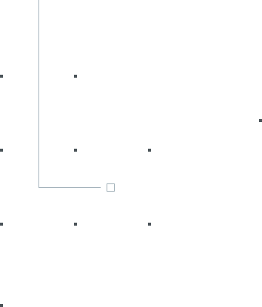
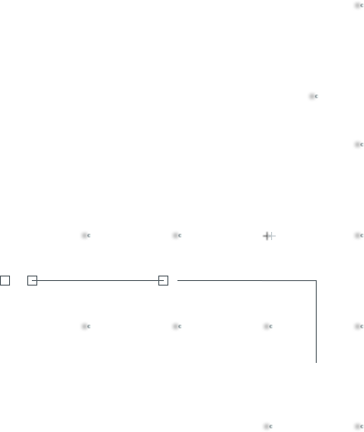
ANÁLISE E DESENVOLVIMENTO DE SISTEMAS
Software Design & TX
Checkpoint 06
Prof. Airton Y. C. Toyofuku
profairton.toyofuku@fiap.com.br

Slide 3
O Desafio
Atividade de Criação de SLAs para Sistema de Rastreamento de Veículos para Porto Seguro
Vocês são uma equipe de desenvolvedores de software que acabaram de criar um sistema inovador de rastreamento de veículos para a renomada empresa de seguros Porto Seguro. O sistema tem como objetivo principal aprimorar a segurança dos veículos segurados e fornecer informações valiosas em tempo real.
Nesta atividade, sua tarefa é criar uma série de Acordos de Nível de Serviço (SLAs) que estabeleçam os parâmetros de desempenho e qualidade para o sistema de rastreamento de veículos. Os SLAs devem ser cuidadosamente elaborados para garantir que o sistema atenda aos mais altos padrões de desempenho e segurança, proporcionando uma experiência confiável aos usuários e à própria Porto Seguro.
Vocês devem considerar os seguintes aspectos ao criar os SLAs:
Tempo de resposta do sistema em diferentes cenários, incluindo situações de emergência.
Disponibilidade do sistema e tempo de inatividade aceitável.
Além disso, vocês devem justificar suas escolhas ao estabelecer cada SLA, explicando por que cada parâmetro é essencial para o sucesso e a eficiência do sistema de rastreamento de veículos.

Slide 4
Descrição | Criticidade | Prazo para solução | Multa em caso de descumprimento | Nível de disponibilidade

Slide 5
Copyright © 2023 Prof. Airton Y. C. Toyofuku

